Slide 1
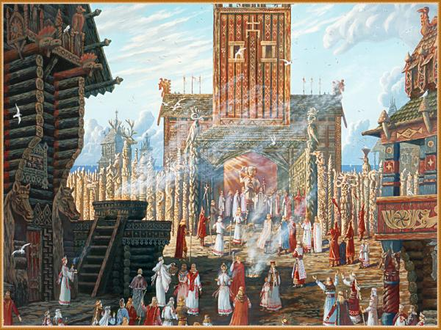
Тема урока
Фольклорная лексика. Былины. Былинный стих

Slide 2
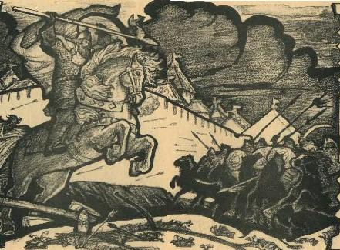
Былина- стихотворное сказание о богатырях, народных героях, фантастических и исторических событиях Древней Руси.

Slide 3
Фольклор- устное народное творчество.

Slide 4
Былины

Slide 5
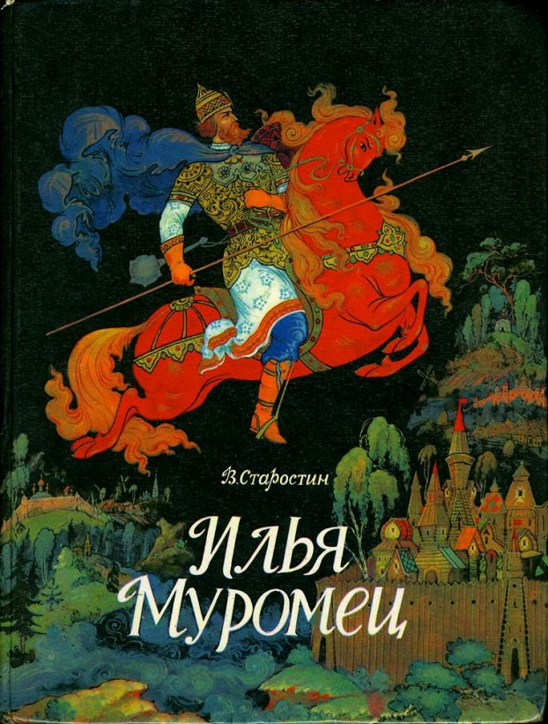

Slide 6
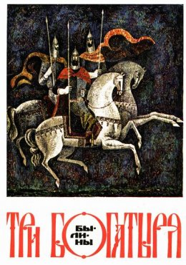

Slide 8
Тема урока
Фольклорная лексика. Былины. Былинный стих

Slide 9
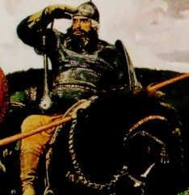
Постоянные эпитеты:
добрый конь,
чистое поле,
ретивый конь,
могучий богатырь,
богатырское сердце,
святая Русь,
буйная голова,
боевая сабля.

Slide 10
Устаревшие слова: почесь, заутрени, вёрсты, палата, бояре, княгиня, град.
Диалектные слова: караки, посеченье.
Разговорные слова: расстилается сын, заложиться за князя, обеденки, помешенки, оконички, изберечь.

Slide 11
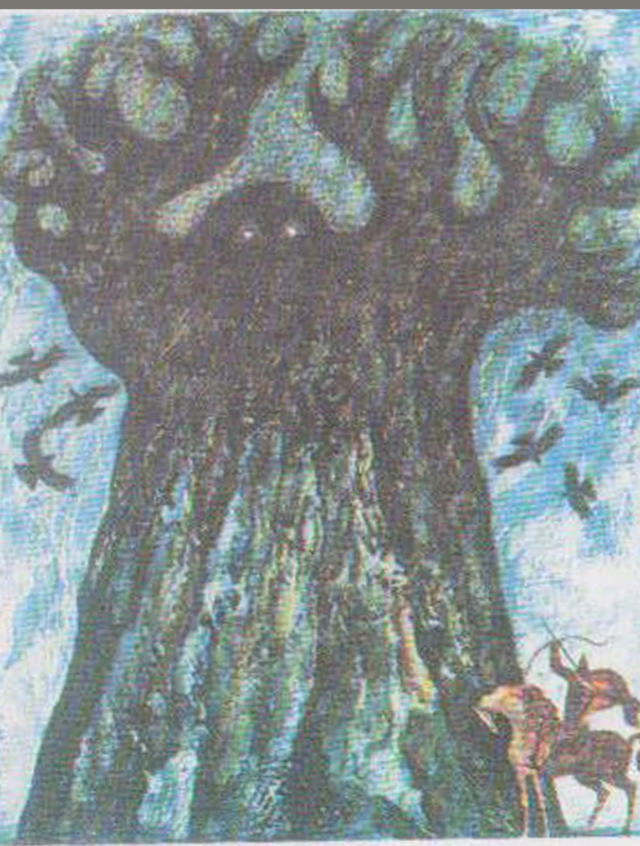

Slide 12
Былинный стих:
речитатив под аккомпанемент гуслей,
ритм(ударения),
цезура(пауза).

